Slide 1
Una heroína en mi familia
Mi madre se llama María Susana Apostol, nació el 12 de octubre de 1968, y se dedica a la odontología.

Slide 2
Rutina diaria
Ella se levanta a las 7:00 y desayuna mate cocido o café con leche con galletitas.
Después se va a su consultorio particular a las 7:30 o 8:00 donde atiende a pacientes de todas las edades de lunes a viernes y a veces también los sábados a la mañana.
Y a la siesta después de almorzar va a trabajar en la escuela N° 293 donde da clases sobre odontología a los alumnos y los atiende diariamente.

Slide 3
Su trabajo
En esa escuela también da clases sobre como evitar enfermedades dentales y como tratarlas.

Slide 4
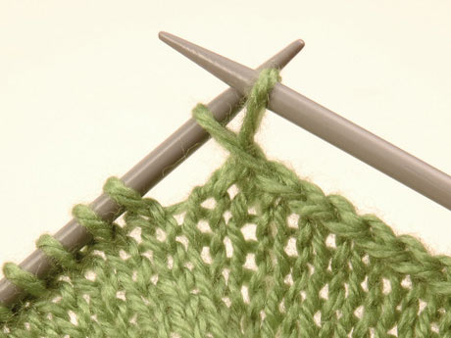
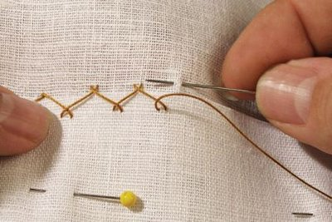
Su tiempo libre
Mi madre suele tejer y coser.

Slide 5
Sus gustos

